Slide 1

Project Management
Administración Gerencial
Trabajo Práctico de Investigación
Universidad Tecnológica Nacional
Facultad Regional Buenos Aires
Integrantes:
Ayesa, Mariano 121.264-3
Battaini, Lucas 120.963-2
Rosso, Diego 121.294-1
Silva, Micaela 114.957-0
09/06/2009
GRUPO 4

Slide 2
Project Management
Agenda
Definición de Proyecto
Requisitos para la administración de proyectos
Administración exitosa
Rol del Project Manager. Sus herramientas.
Stakeholders
Ciclo de vida de un proyecto
Conclusiones

Slide 3

Project Management
Definición de Proyecto
PROYECTO
Conjunto de tareas orientadas a crear un
producto o servicio único, que son
ejecutadas por un equipo de personas, en
un determinado periodo de tiempo y
organizadas bajo la dirección de un Gerente
de Proyecto
  Universidad Tecnológica Nacional
  Facultad Regional Buenos Aires

Slide 4

Project Management
Requisitos para la administración de proyectos
  Universidad Tecnológica Nacional
  Facultad Regional Buenos Aires

Slide 5


Project Management
Características para una administración exitosa
Utilizando métodos
de comunicación
Sea visible y pública
Sea medible
Sea predecible
Sea repetible
Utilizando criterios de
éxito del proyecto
Teniendo presente quién
está preocupado por este
proyecto
Aplicando metodologías
de Implementación
  Universidad Tecnológica Nacional
  Facultad Regional Buenos Aires

Slide 6

Project Management
Rol del Project Manager. Sus herramientas.
Libro del proyecto
Bitácora de riesgos
Bitácora de incidencias
Informe de Estatus o Avance del Proyecto
Agenda y Actas de Reunión
WBS – Work Breakdown Structure
Alcance del Proyecto
Objetivos del Proyecto
Lista de tareas o To-do List
Lista de Control o Check List del Proyecto
  Universidad Tecnológica Nacional
  Facultad Regional Buenos Aires

Slide 7

Project Management
Stakeholders
¿ Cómo trabajar con los stakeholders?
Detectándolos de manera temprana
Considerando que cada Fase del Proyecto podría tener diferentes interesados
Gestionando las necesidades y expectativas
Manteniéndolos informados
  Universidad Tecnológica Nacional
  Facultad Regional Buenos Aires

Slide 8
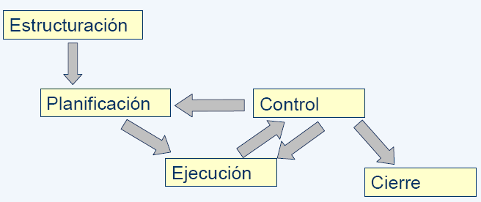
Project Management
PMI - PMBOK
Ciclo de vida de un Proyecto
  Universidad Tecnológica Nacional
  Facultad Regional Buenos Aires

Slide 9
Etapa de Estructuración
Identificación de los Stakeholders.
Descripción del alcance.
Descripción de los entregables.
Descripción del equipo de trabajo y sus roles y las responsabilidades.
La Planificación Macro.
La estrategia de minimización de riesgos

Slide 10



Etapa de Planificación
Triple limitación
Alcance / Calidad
Tiempo
Costo

Slide 11
Etapa de Planificación
Gestión del Alcance, mediante:
  La planificación del Alcance y
  La creación del EDT (Estructura de Desglose de Trabajo) o WBS (Work Breakdown Structure) utilizando el Modelo OEP
Gestión del Tiempo, mediante:
  La elaboración del diagrama de Red y
  La Construcción del Cronograma
Gestión del Costo (Presupuesto), mediante:
  La elaboración del presupuesto detallado

Slide 12
Etapa de Planificación
WBS
Que consiste en el desglose de todos los entregables hasta el nivel más bajo que se denominan
paquetes de trabajo
Es programable
Es asignable
Es controlable

Slide 13
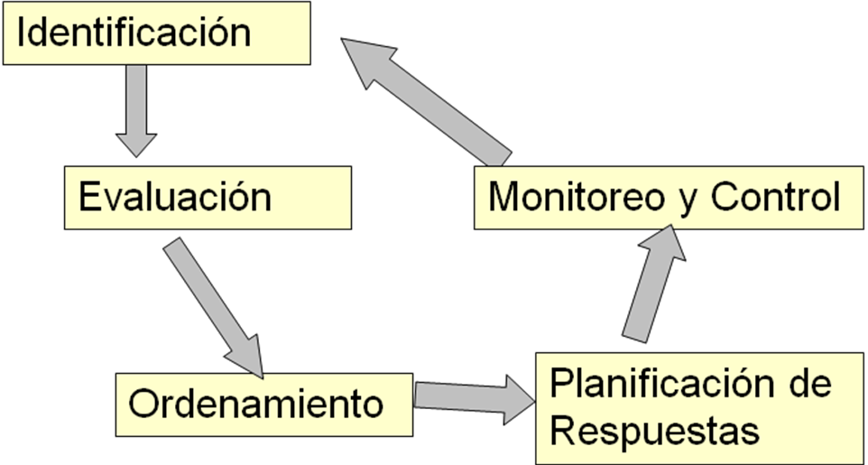
Etapa de Ejecución
Plan de gestión de calidad
Plan de gestión de las comunicaciones
  Matriz de Reportes
  Matriz de Tipos de Comunicaciones
Plan de gestión de riesgos
  Identificación de los Riesgos
  Evaluación de los Riesgos
  Ordenamiento de los Riesgos
  Planificación de la respuesta a los Riesgos
  Seguimiento y Control de los Riesgos
Plan de gestión de RRHH

Slide 14
Etapa de Control
Esta etapa servirá al PM para que:
Efectúe mediciones respecto del avance del plan.
Verifique el grado de cumplimiento del Alcance.
Apruebe cambios y efectúe acciones preventivas o correctivas.
Audite los riesgos.
Ayude a resolver los conflictos que se pudiesen generar.
Mida la performance del equipo de proyecto.
Administre los contratos del proyecto.
Cree reportes de efectividad del proyecto.

Slide 15
Etapa de Cierre
El este proceso de cierre incluye tareas tales como:
Realizar el cierre financiero y contractual, dando solución a cualquier problema que pueda existir.
Liberar todos los recursos, ya sean materiales o humanos, y reubicarlos en nuevas tareas.
Concluir, recolectar y archivar todos los documentos generados a lo largo del desarrollo.
Documentar todos los problemas enfrentados y su resolución
Obtener las lecciones aprendidas por cada miembro del proyecto, discutirlas y archivarlas.
Celebrar el fin del proyecto.

Slide 16
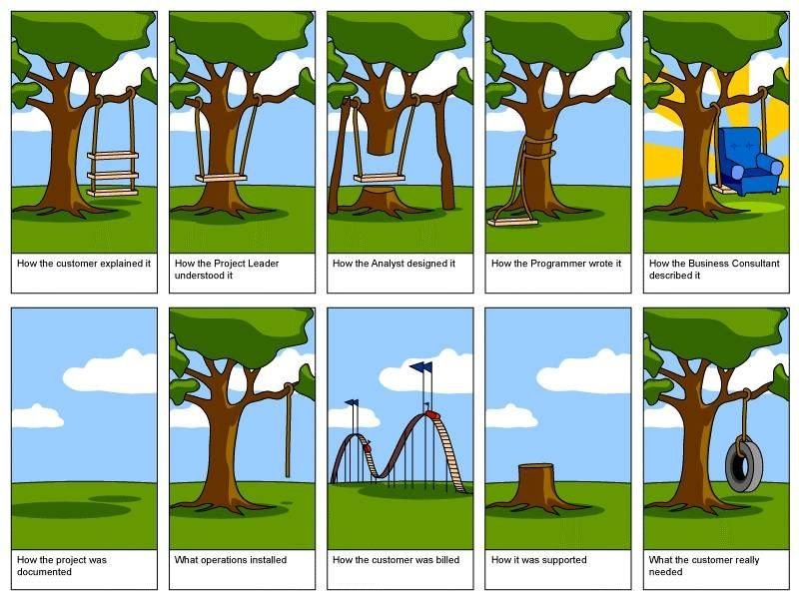
Project Management
CONCLUSIONES

Slide 17

Q & A
  Universidad Tecnológica Nacional
  Facultad Regional Buenos Aires

Slide 18
¡Muchas Gracias!
Ayesa, Mariano
Battaini, Lucas
Rosso, Diego
Silva, Micaela
GRUPO 4
  Universidad Tecnológica Nacional
  Facultad Regional Buenos Aires

Slide 19
  Universidad Tecnológica Nacional
  Facultad Regional Buenos Aires

